Slide 1
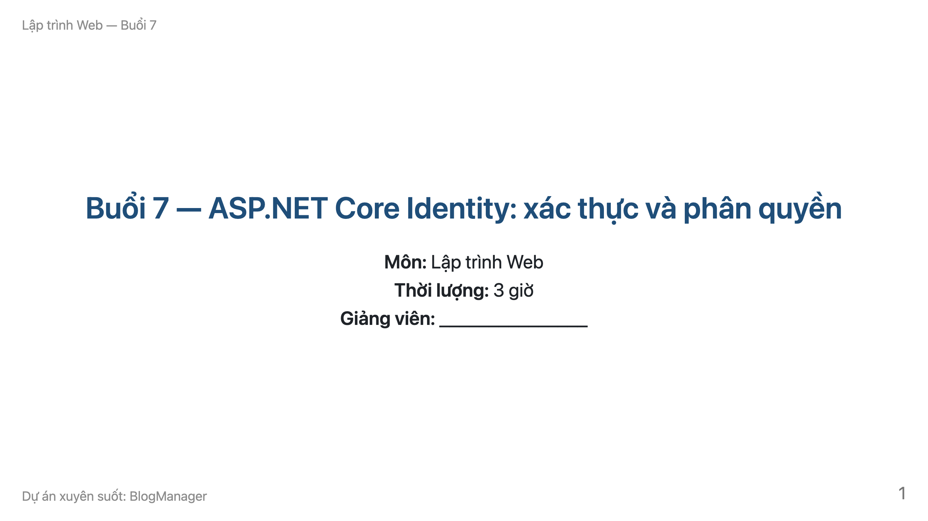
Notes:
Buổi 6: ai cũng thêm/sửa/xóa được. Hôm nay: phân biệt ai là ai và ai được làm gì.

Slide 2
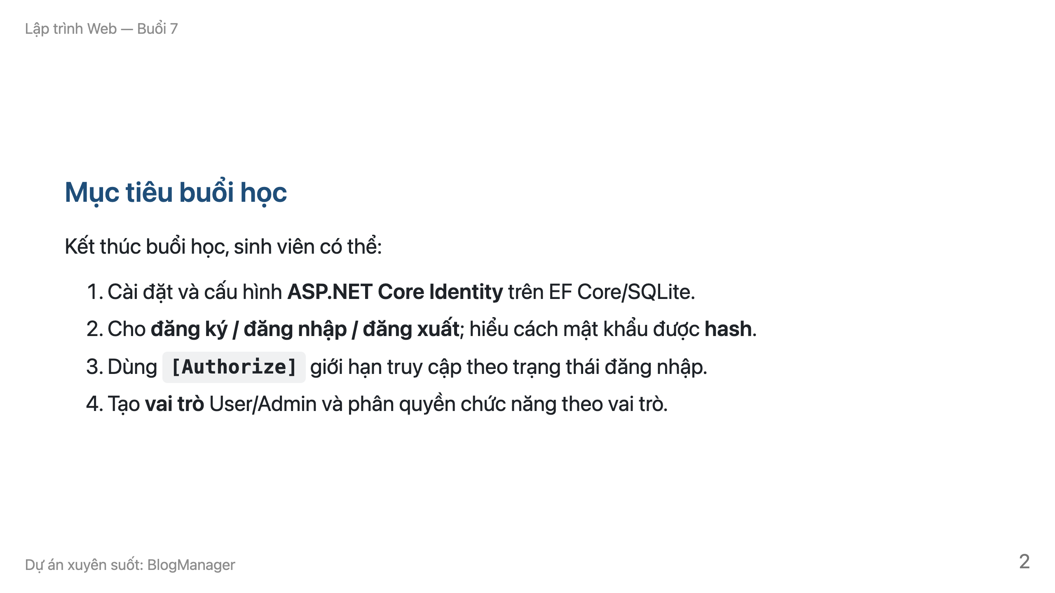
Notes:
4 mục tiêu là tiêu chí đánh giá cuối buổi.

Slide 3
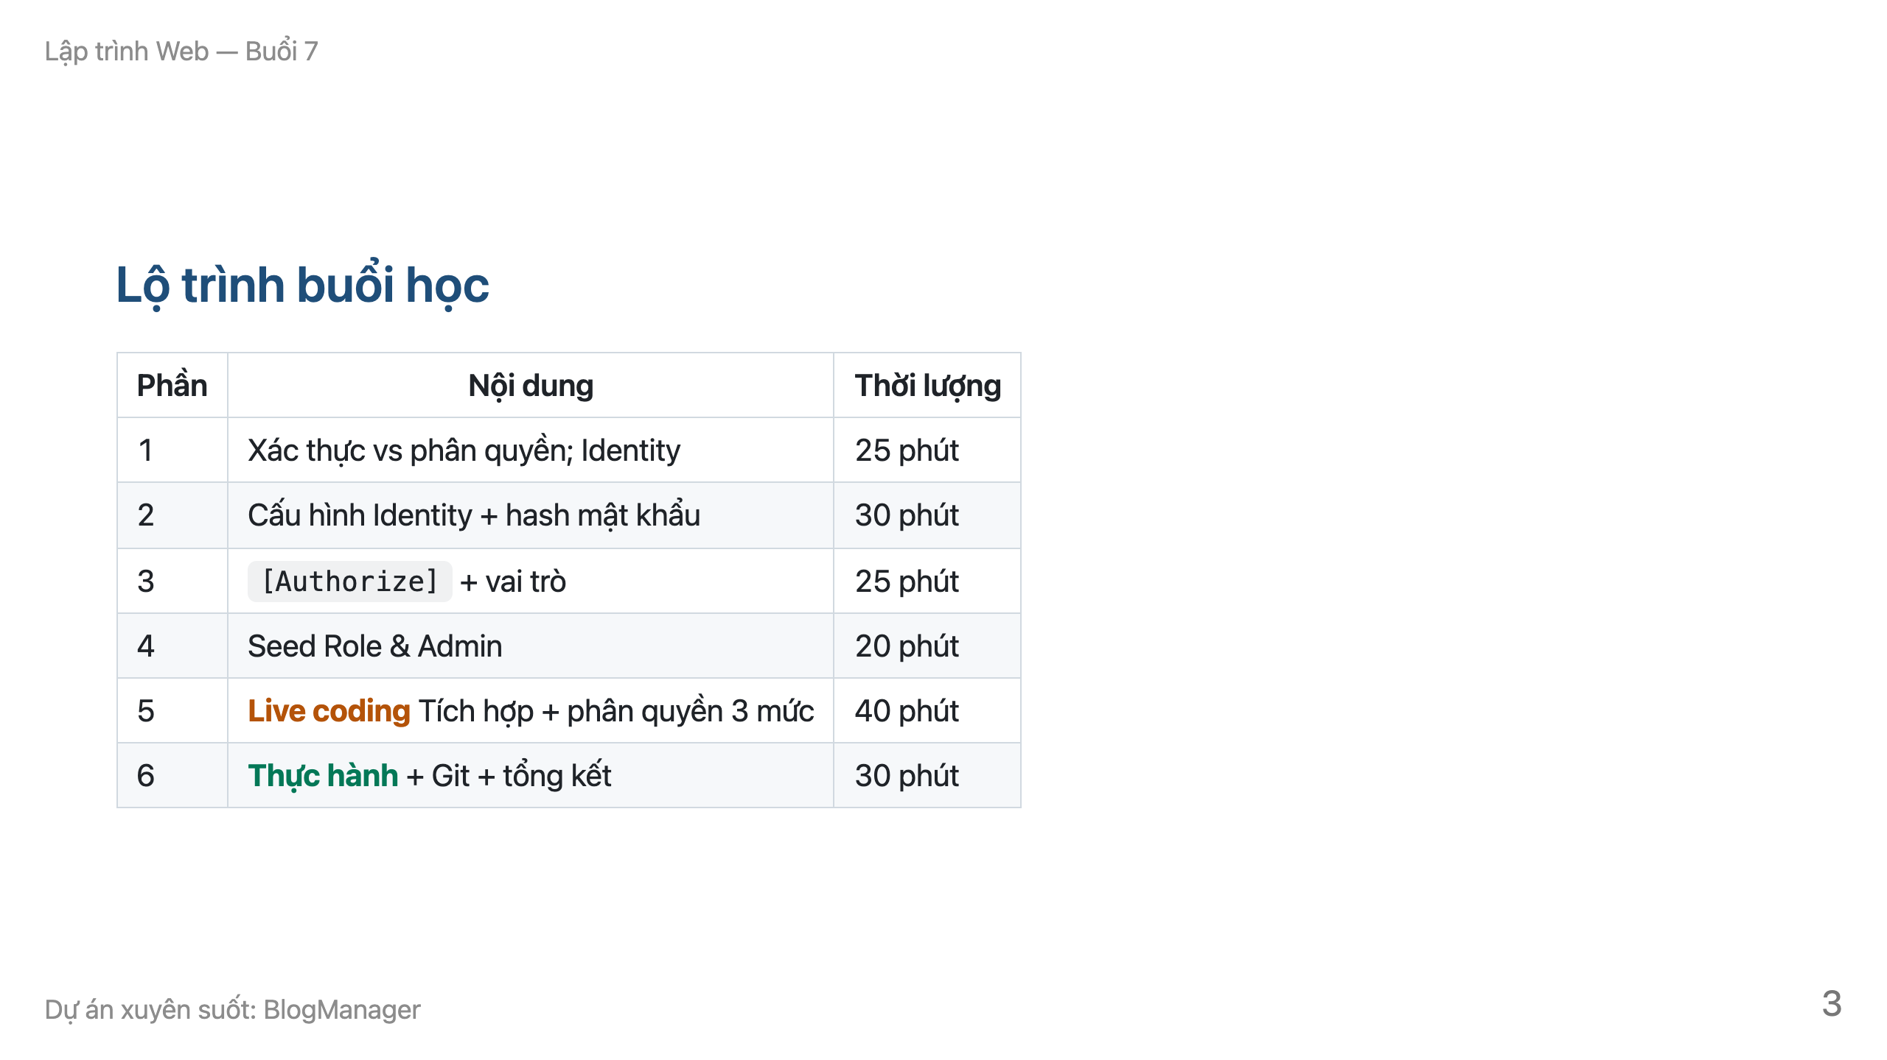
Notes:
Quy ước màu: cam = giảng viên demo, xanh = sinh viên tự làm.

Slide 4
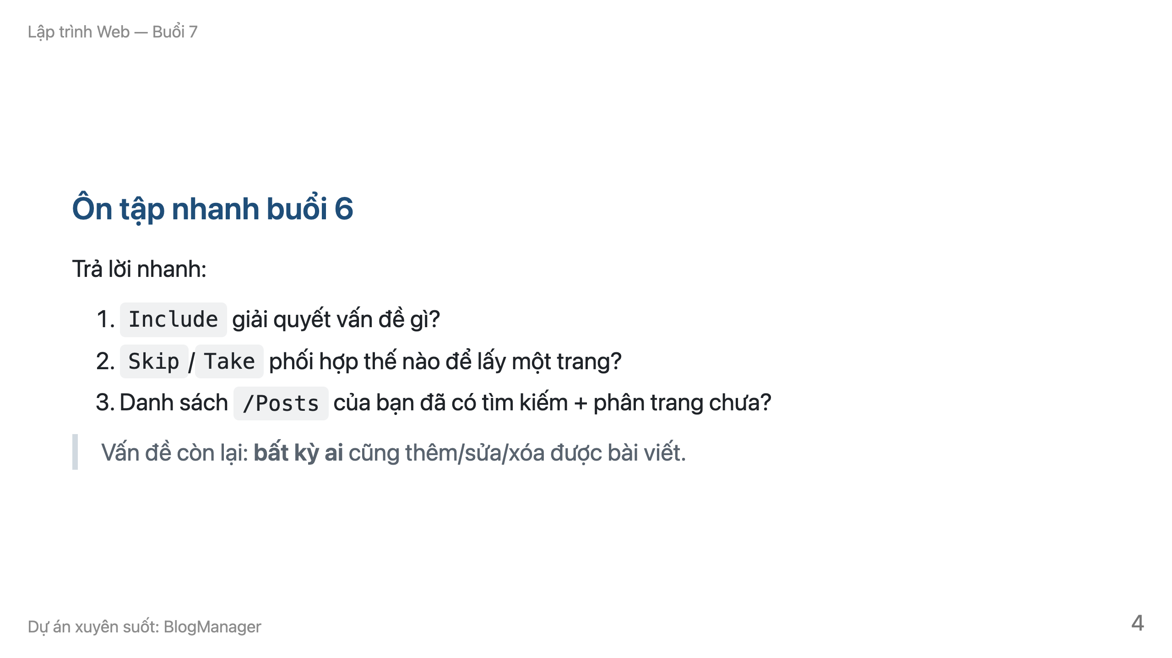
Notes:
Đảm bảo CRUD + danh sách chạy được trước khi thêm Identity.

Slide 5
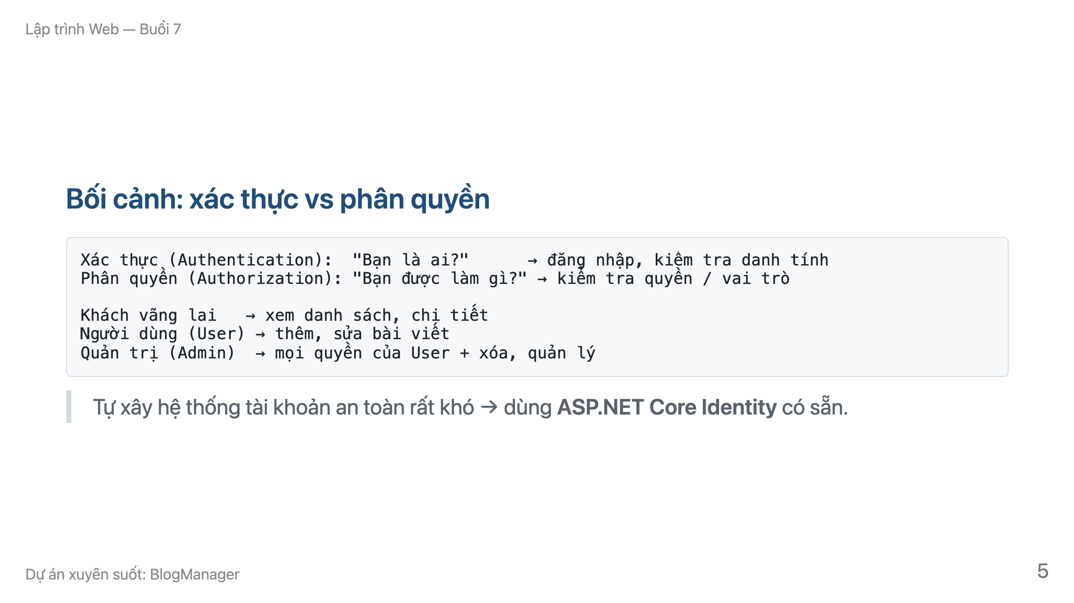

Slide 6
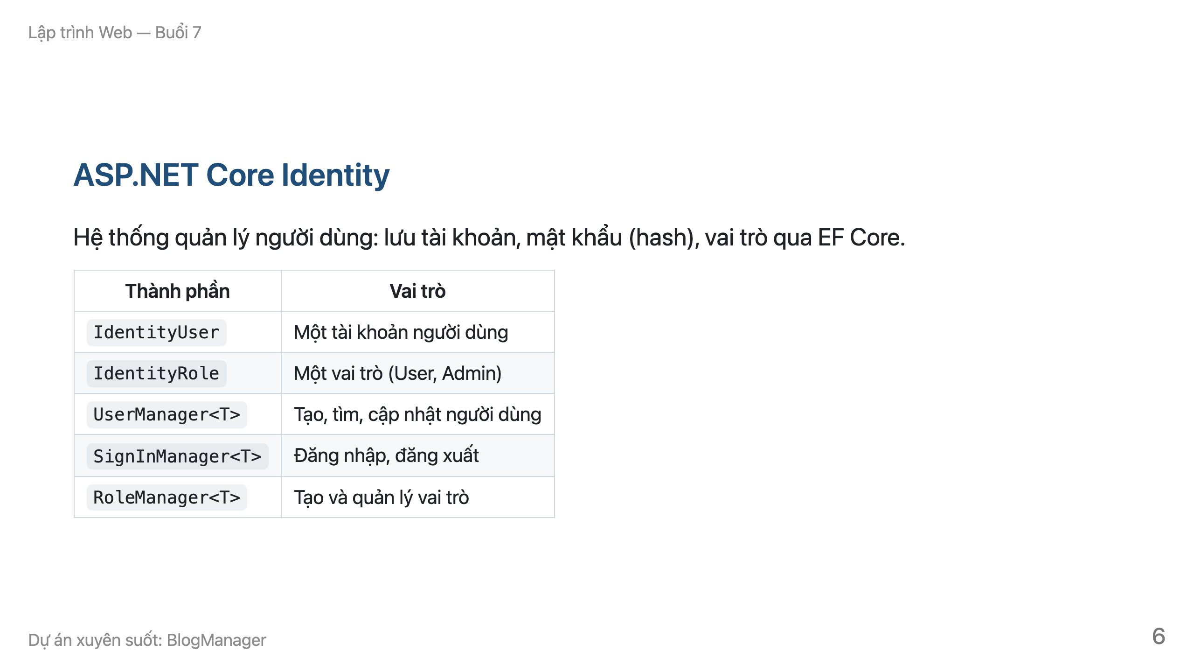

Slide 7
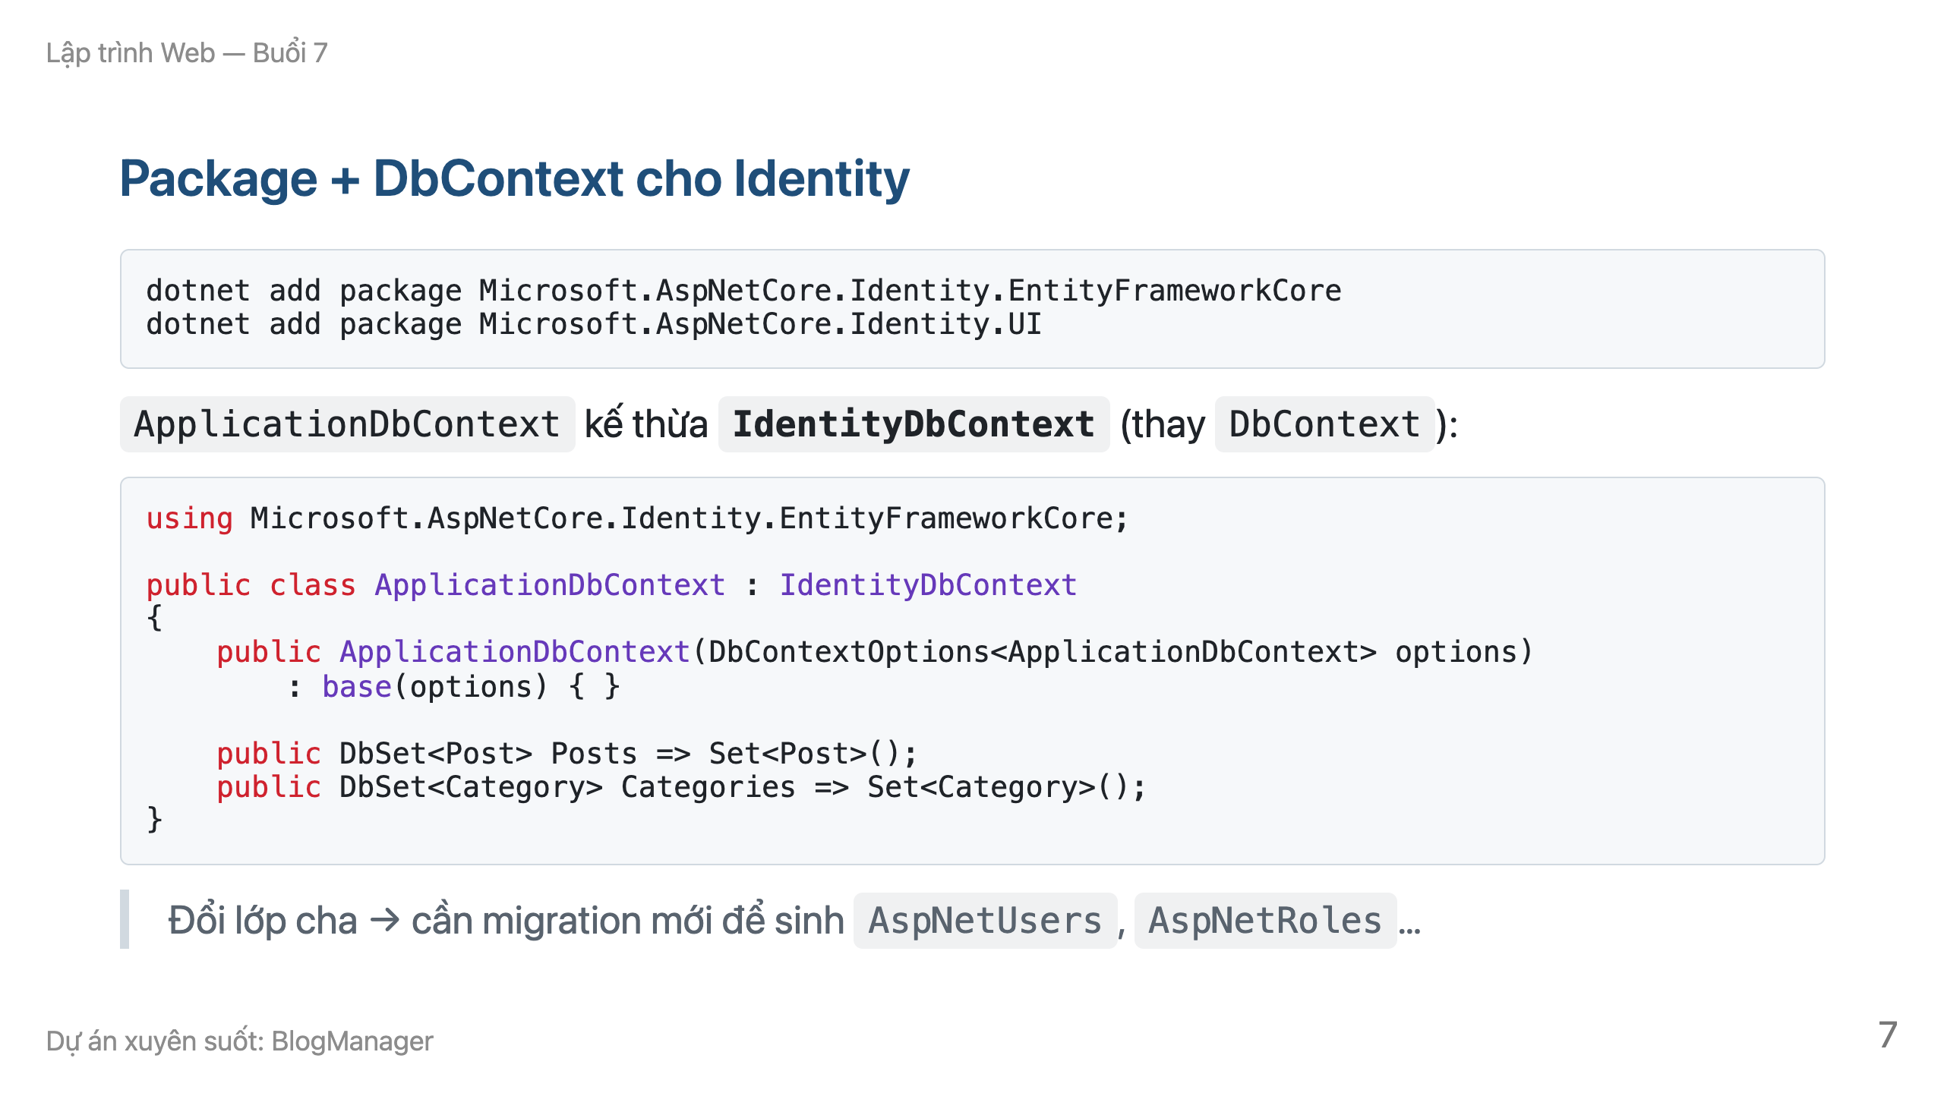

Slide 8
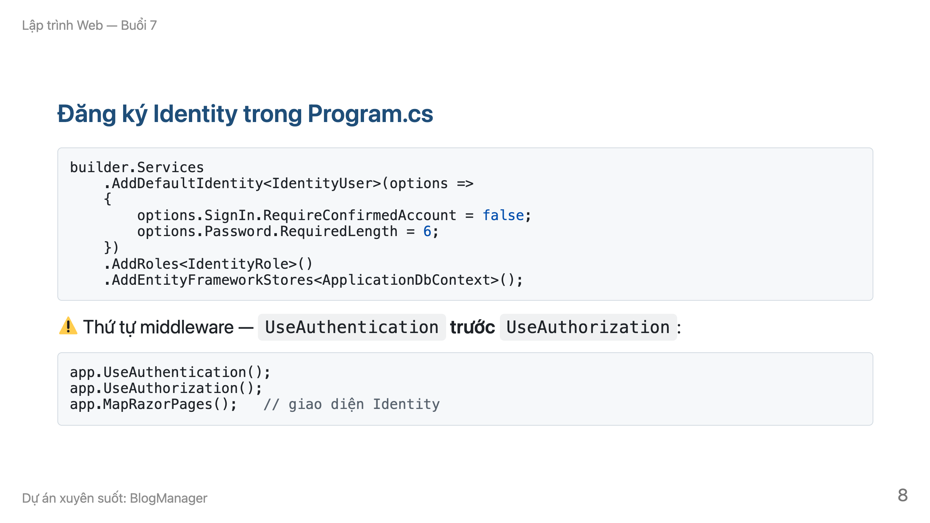
Notes:
Thứ tự middleware là lỗi cấu hình rất hay gặp. Nhấn mạnh.

Slide 9
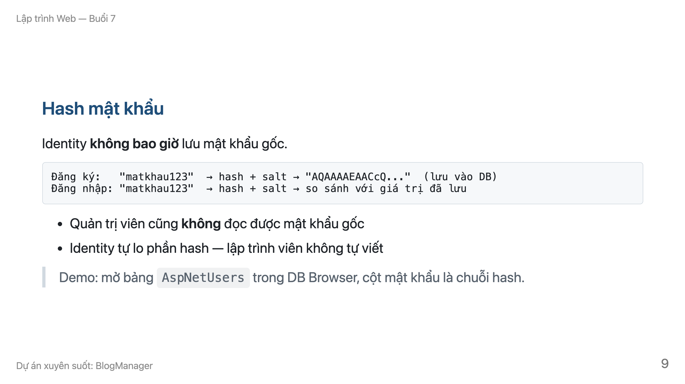

Slide 10
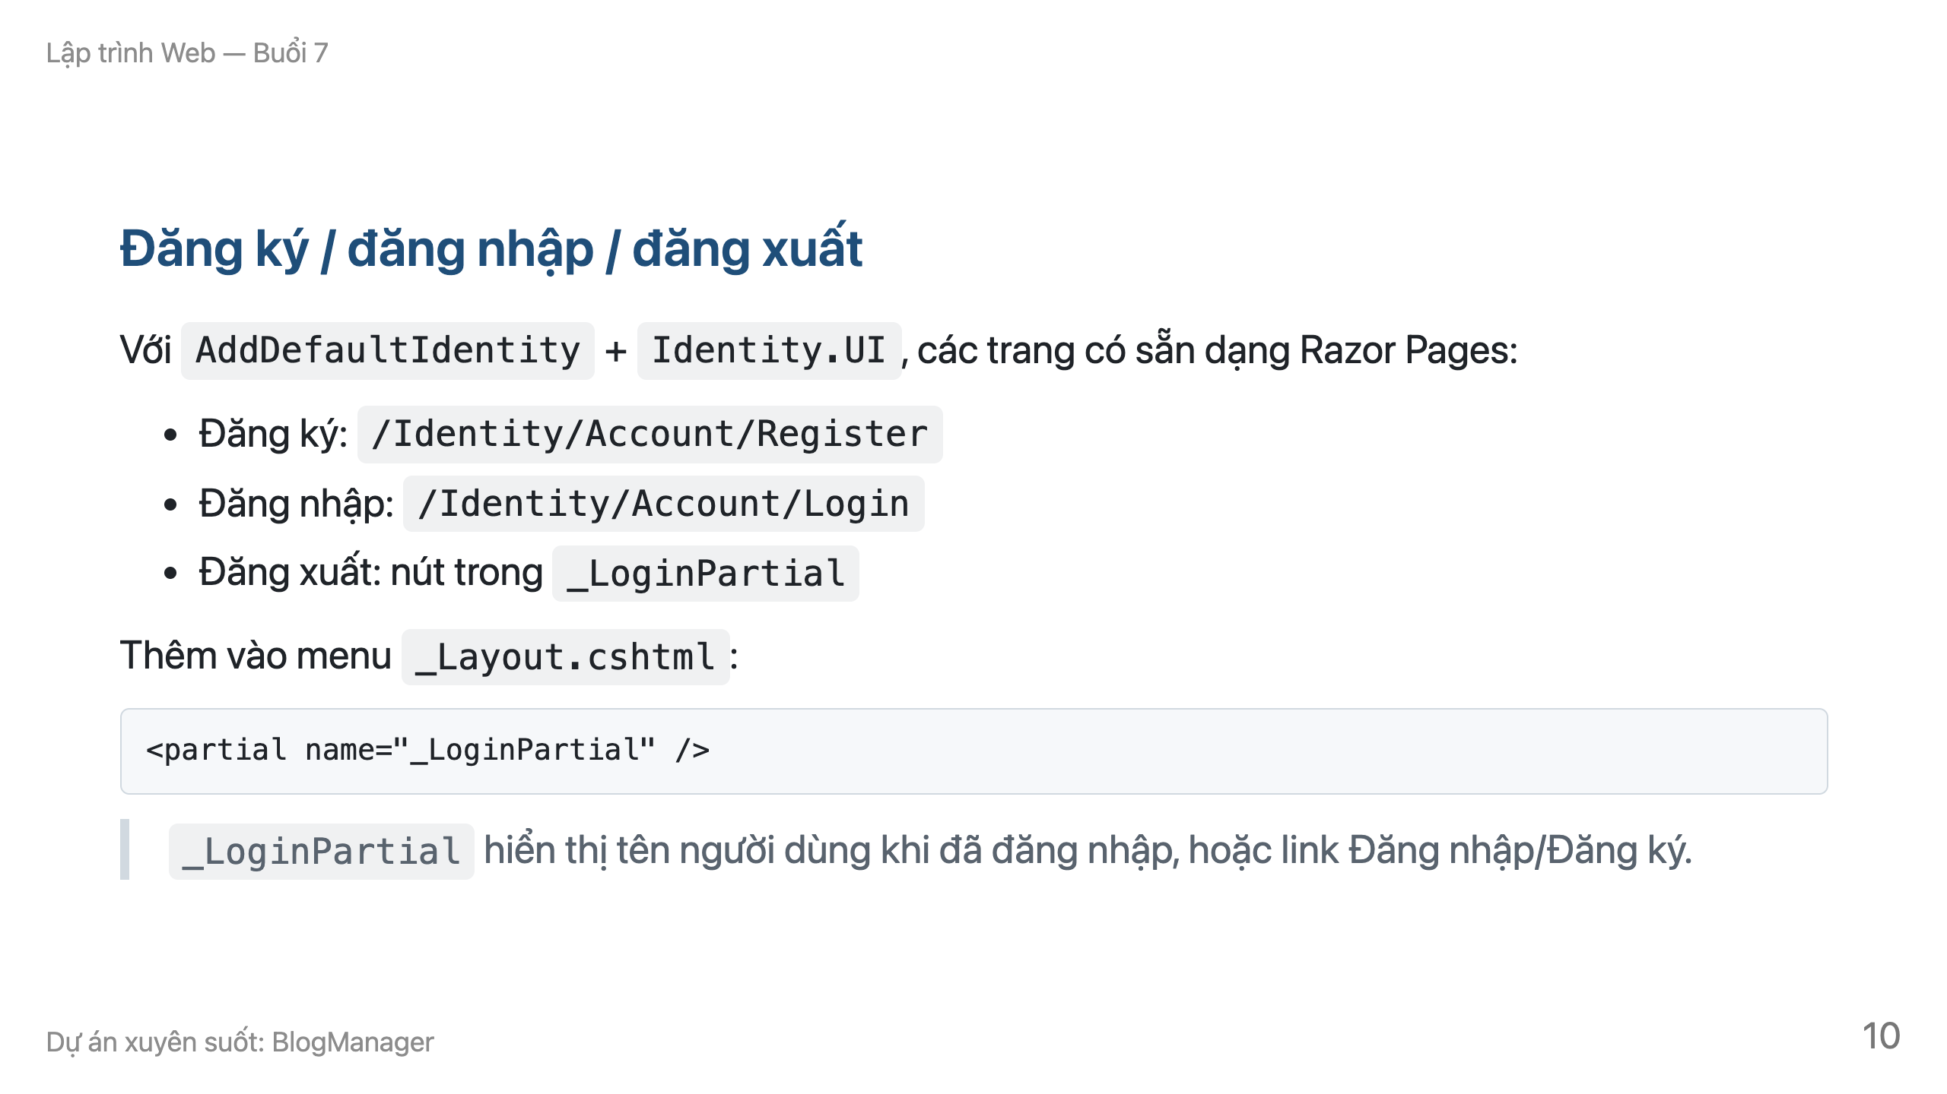

Slide 11
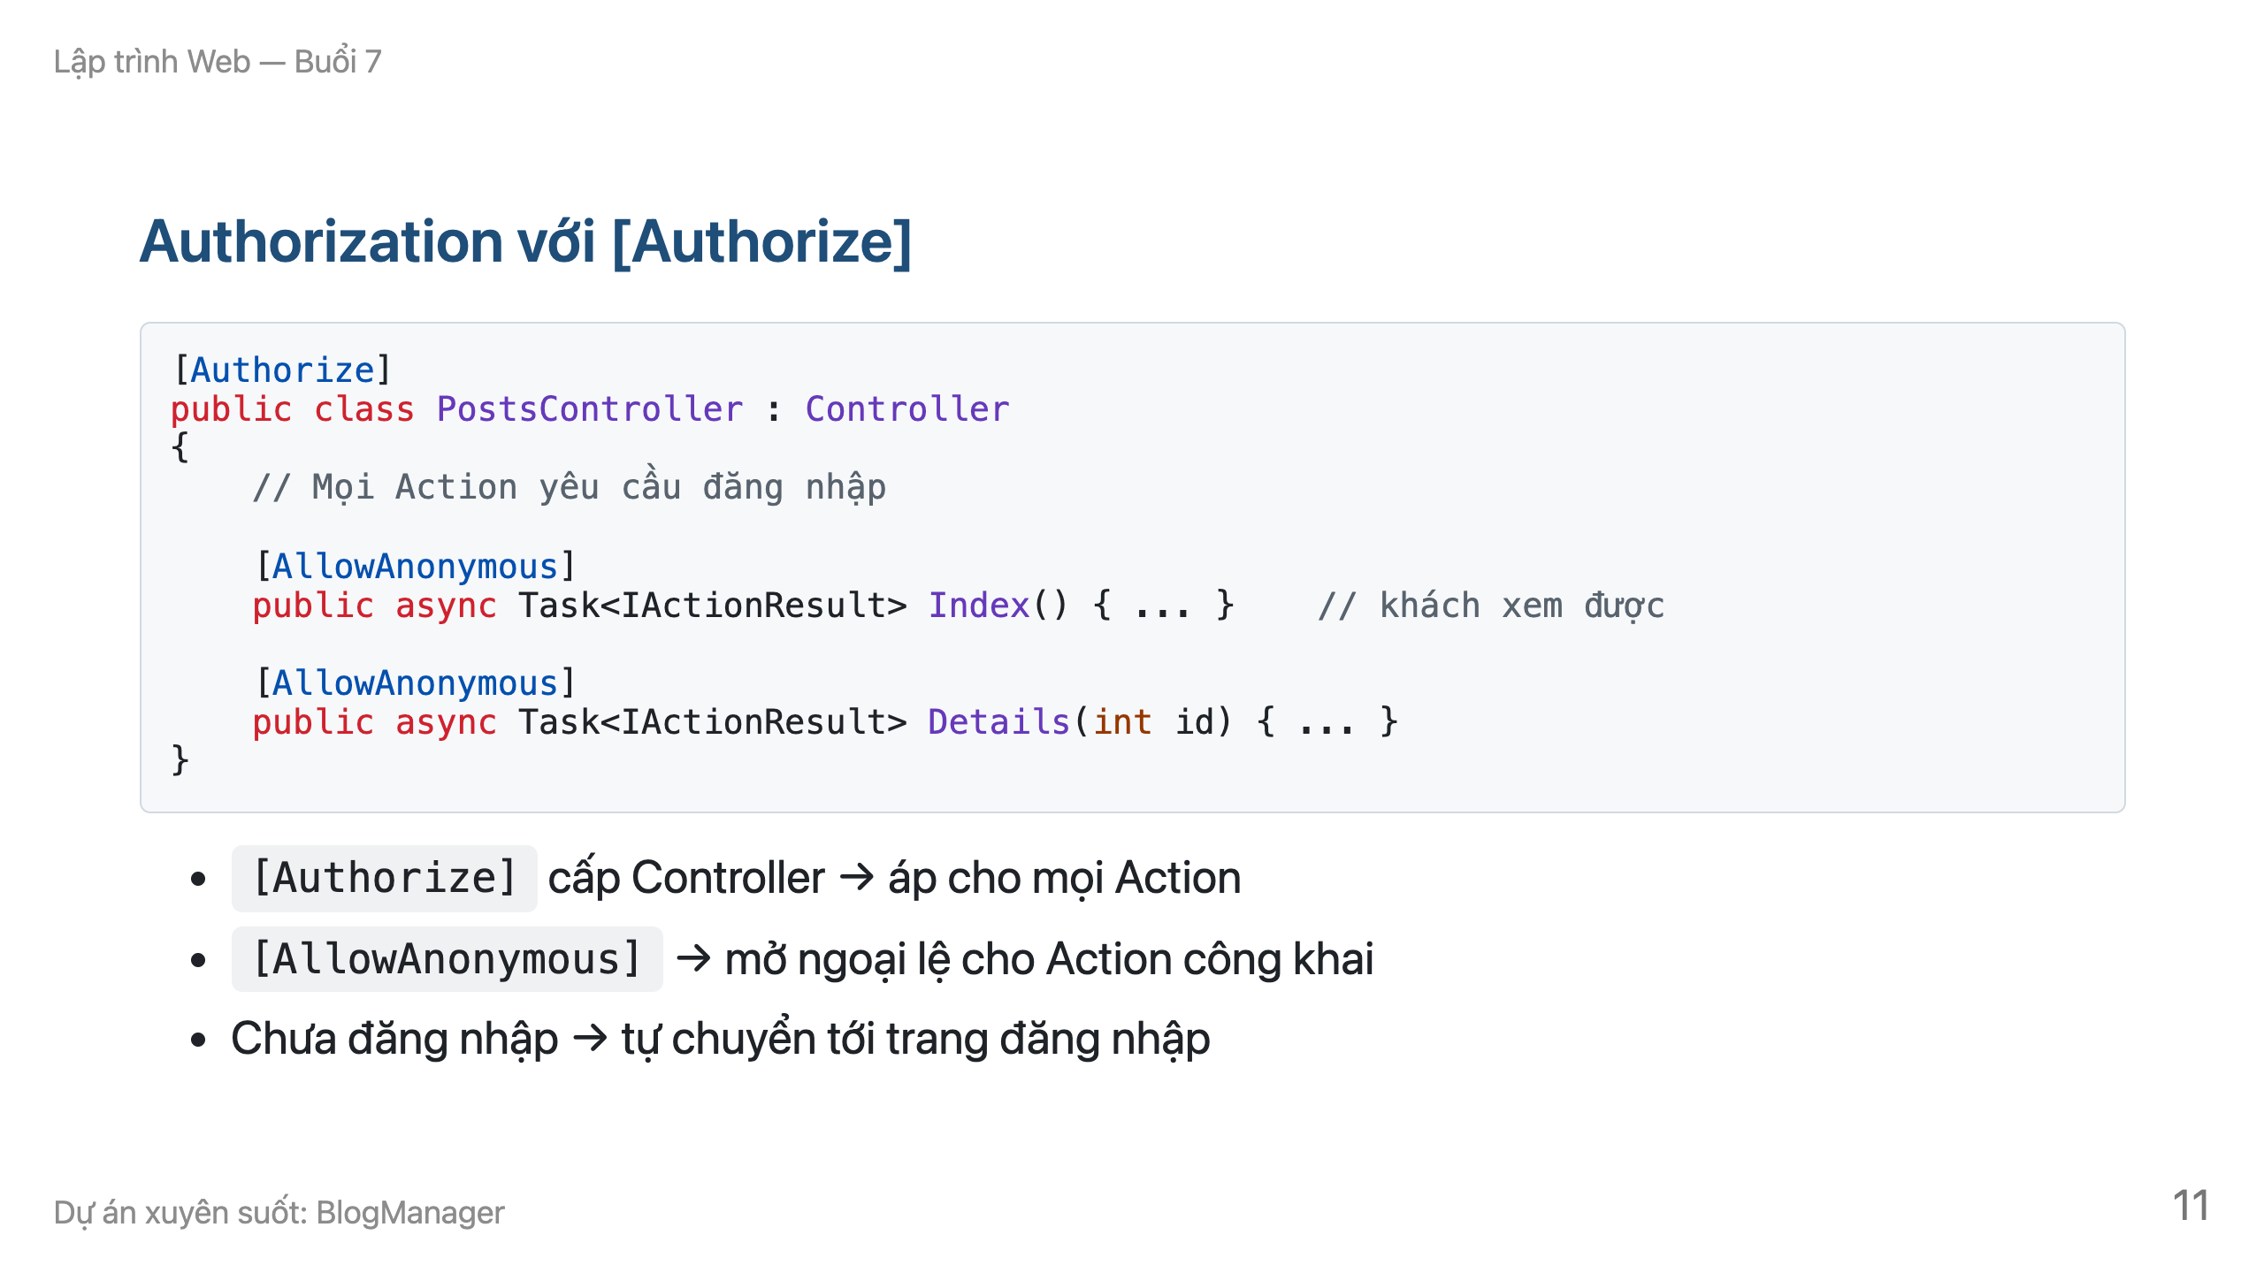

Slide 12
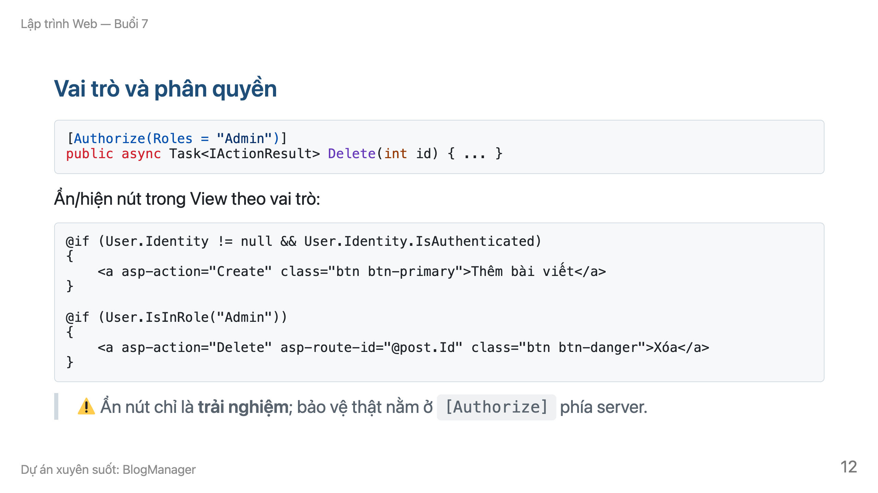

Slide 13
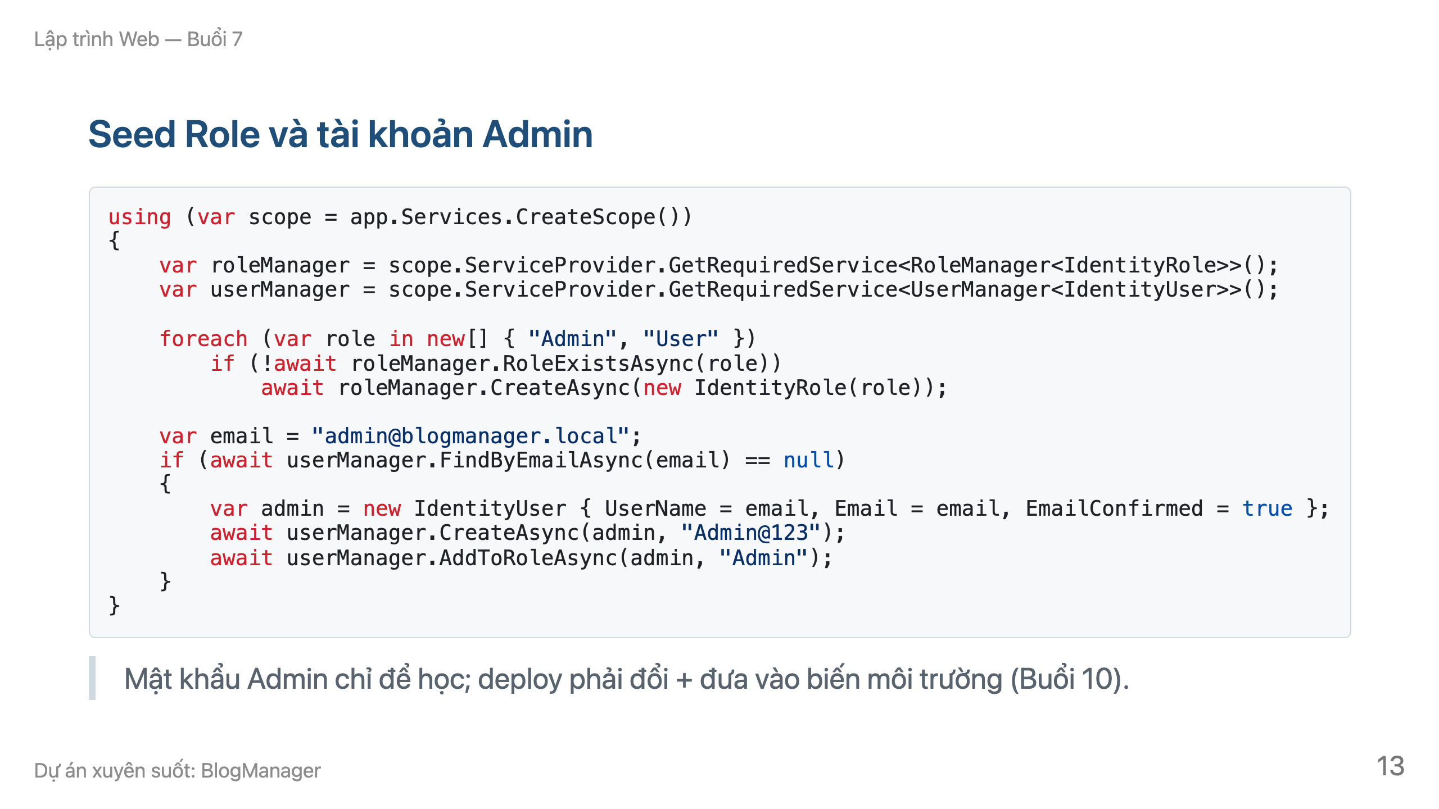

Slide 14
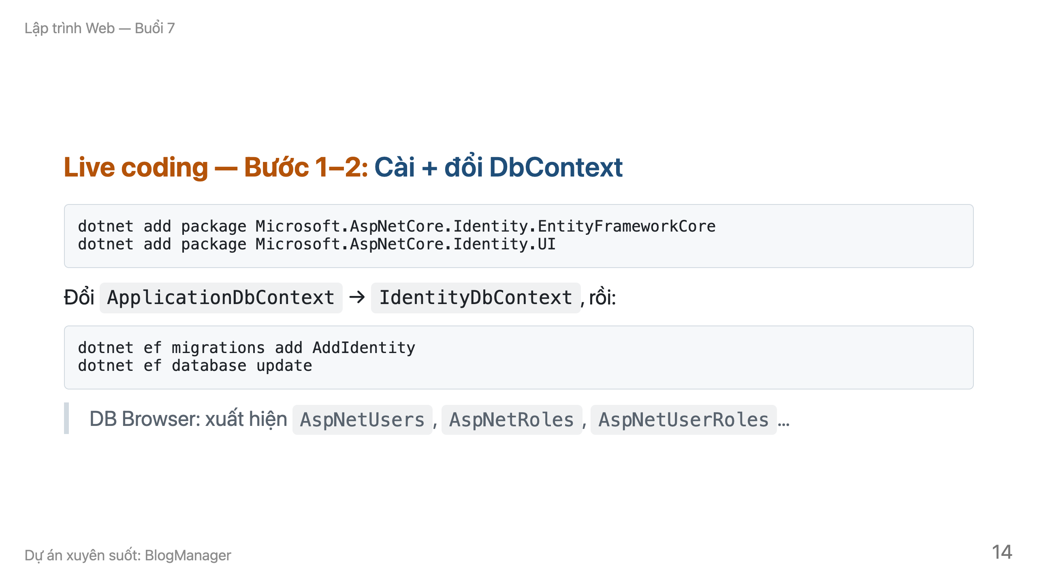
Notes:
Nhắc lại quy trình migration. Mở DB Browser xác nhận các bảng Identity.

Slide 15
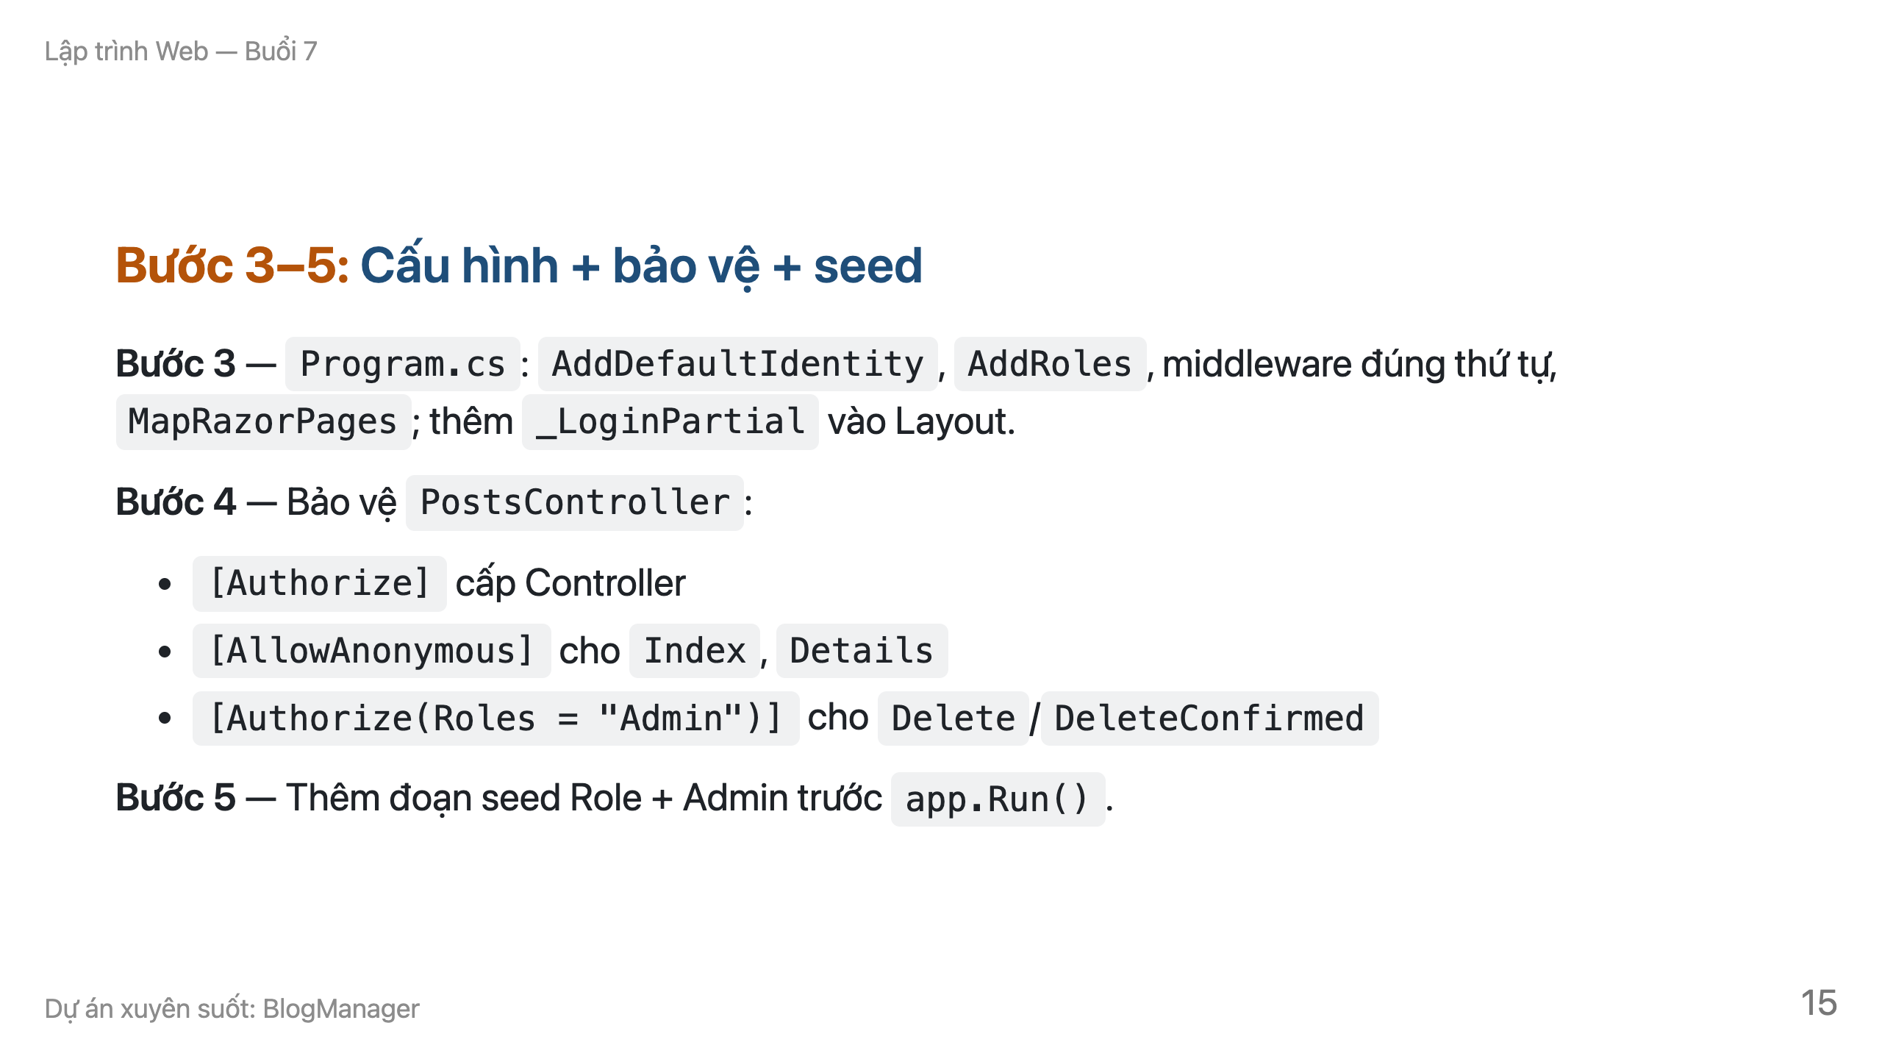

Slide 16
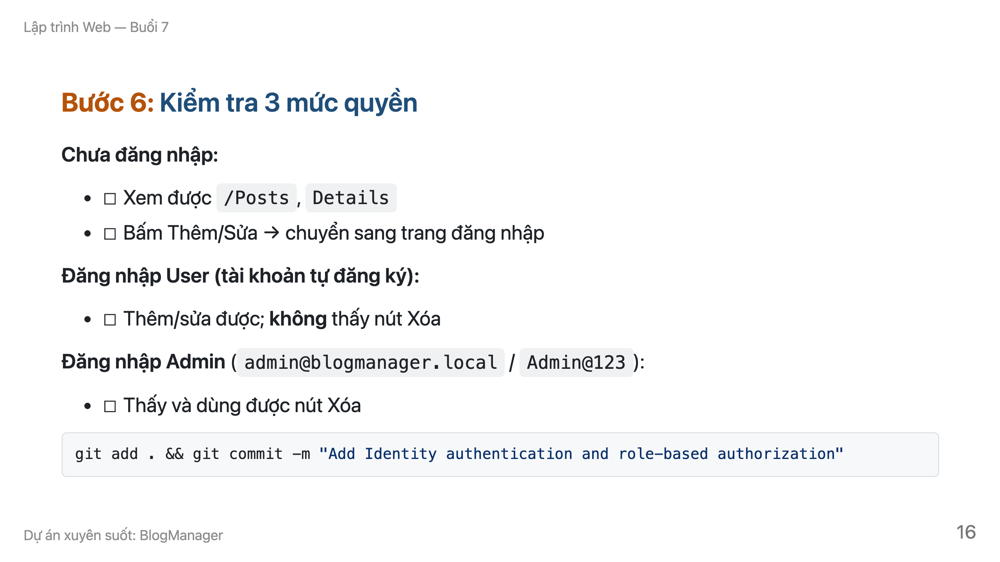
Notes:
Cho sinh viên gõ thẳng URL /Posts/Create khi chưa đăng nhập → server chặn.

Slide 17
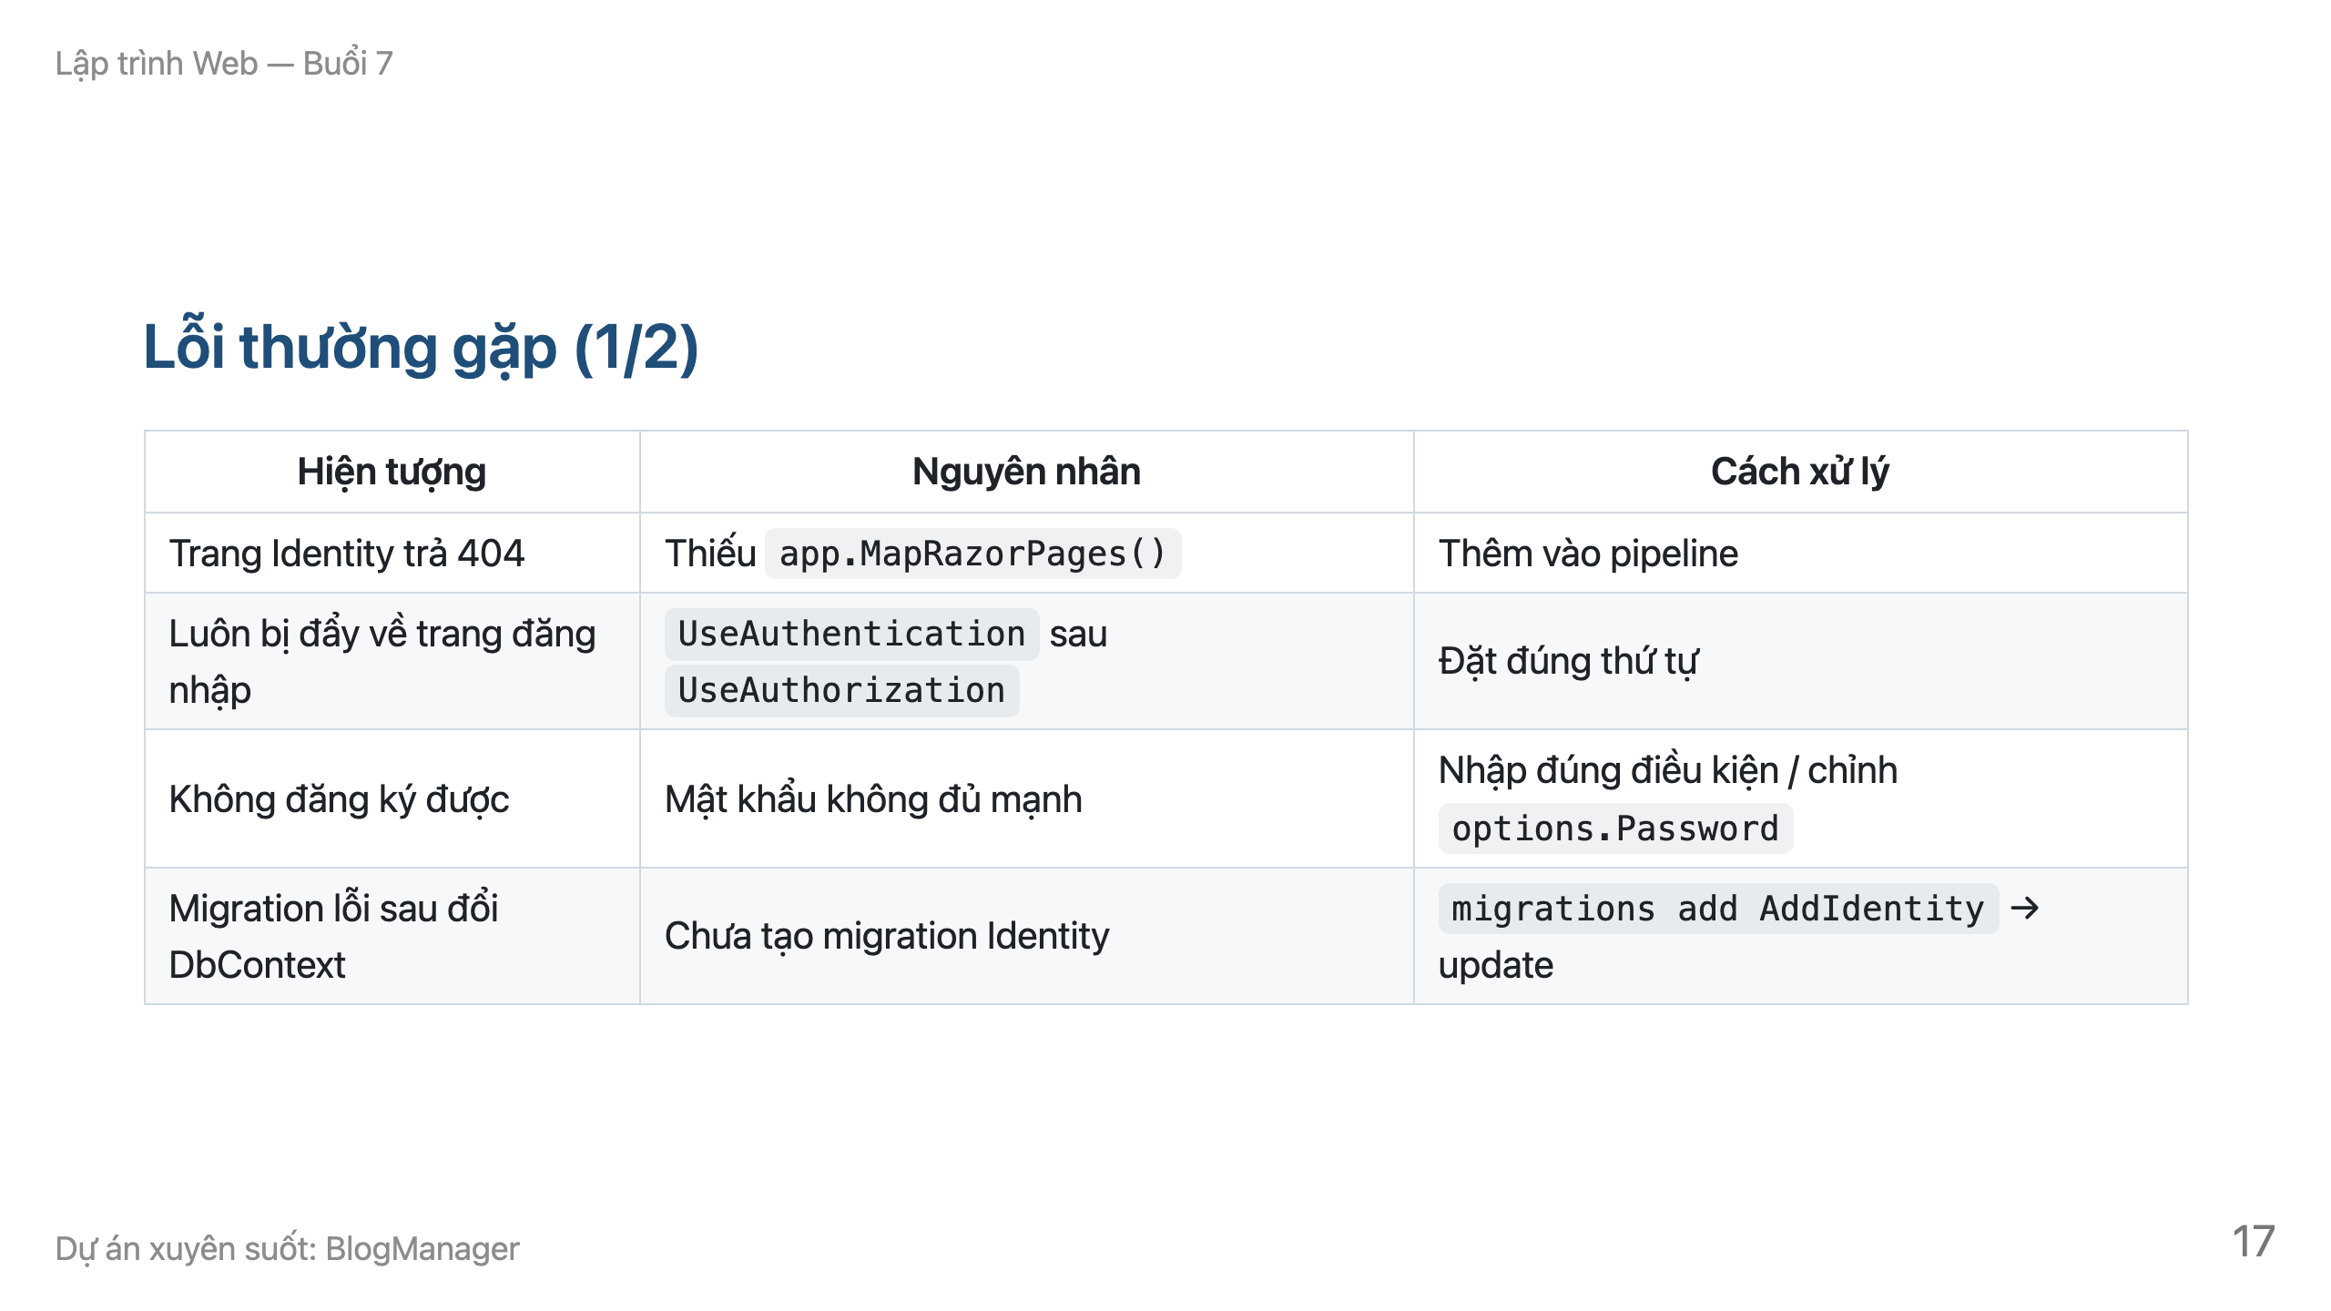

Slide 18
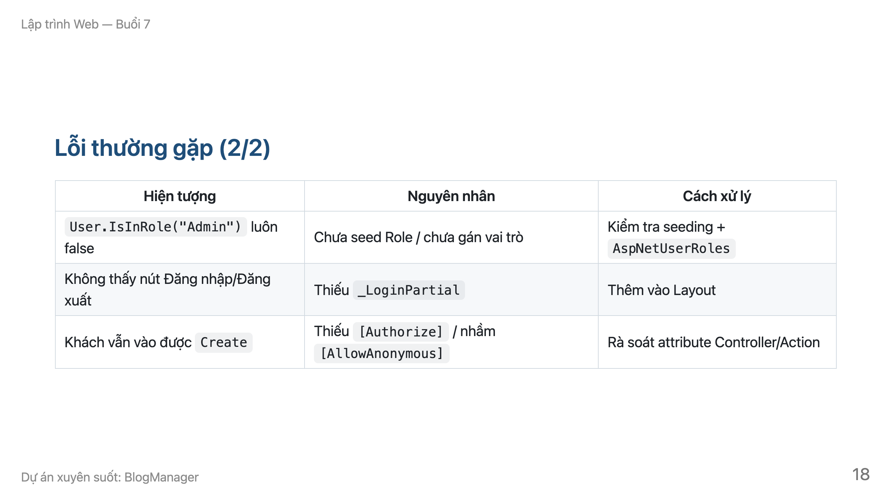
Notes:
Chụp 2 slide này gửi lớp làm bảng tra cứu.

Slide 19
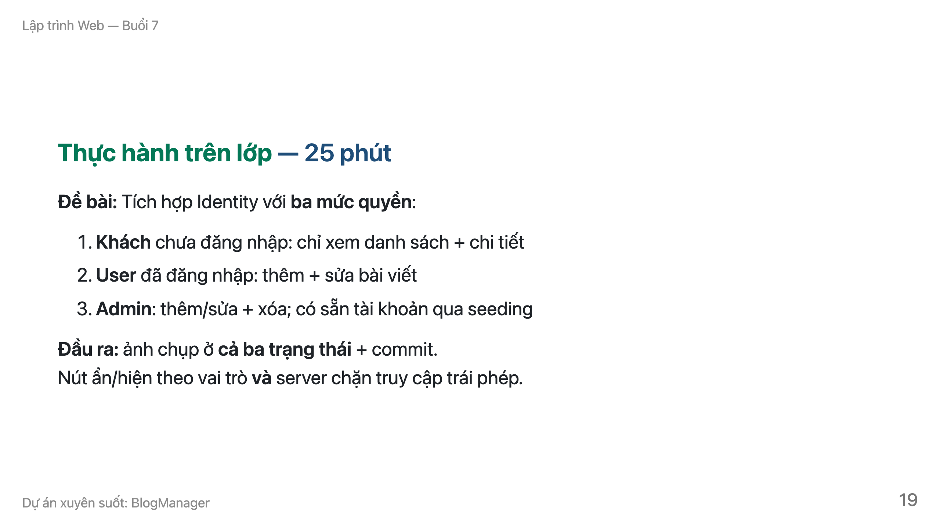
Notes:
I do – We do – You do. Nhấn: kiểm tra server, không chỉ ẩn nút.

Slide 20
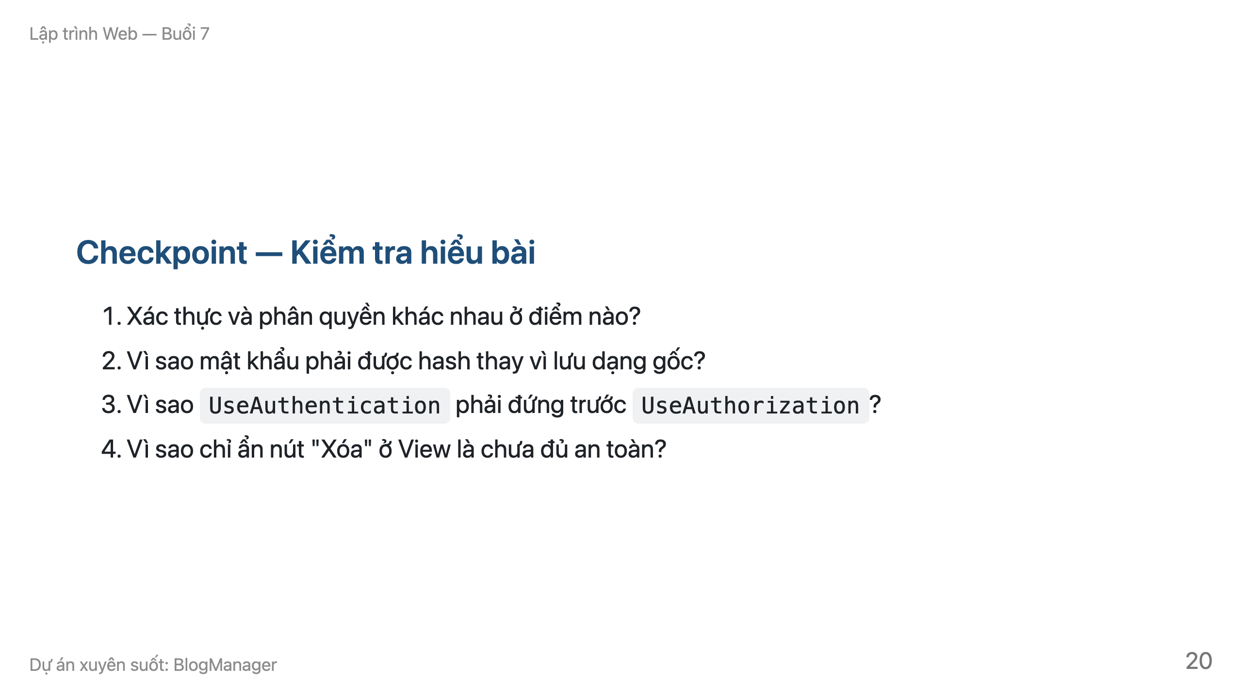
Notes:
Gọi ngẫu nhiên. Câu 4 là ý bảo mật cốt lõi — nhấn lại nếu yếu.

Slide 21
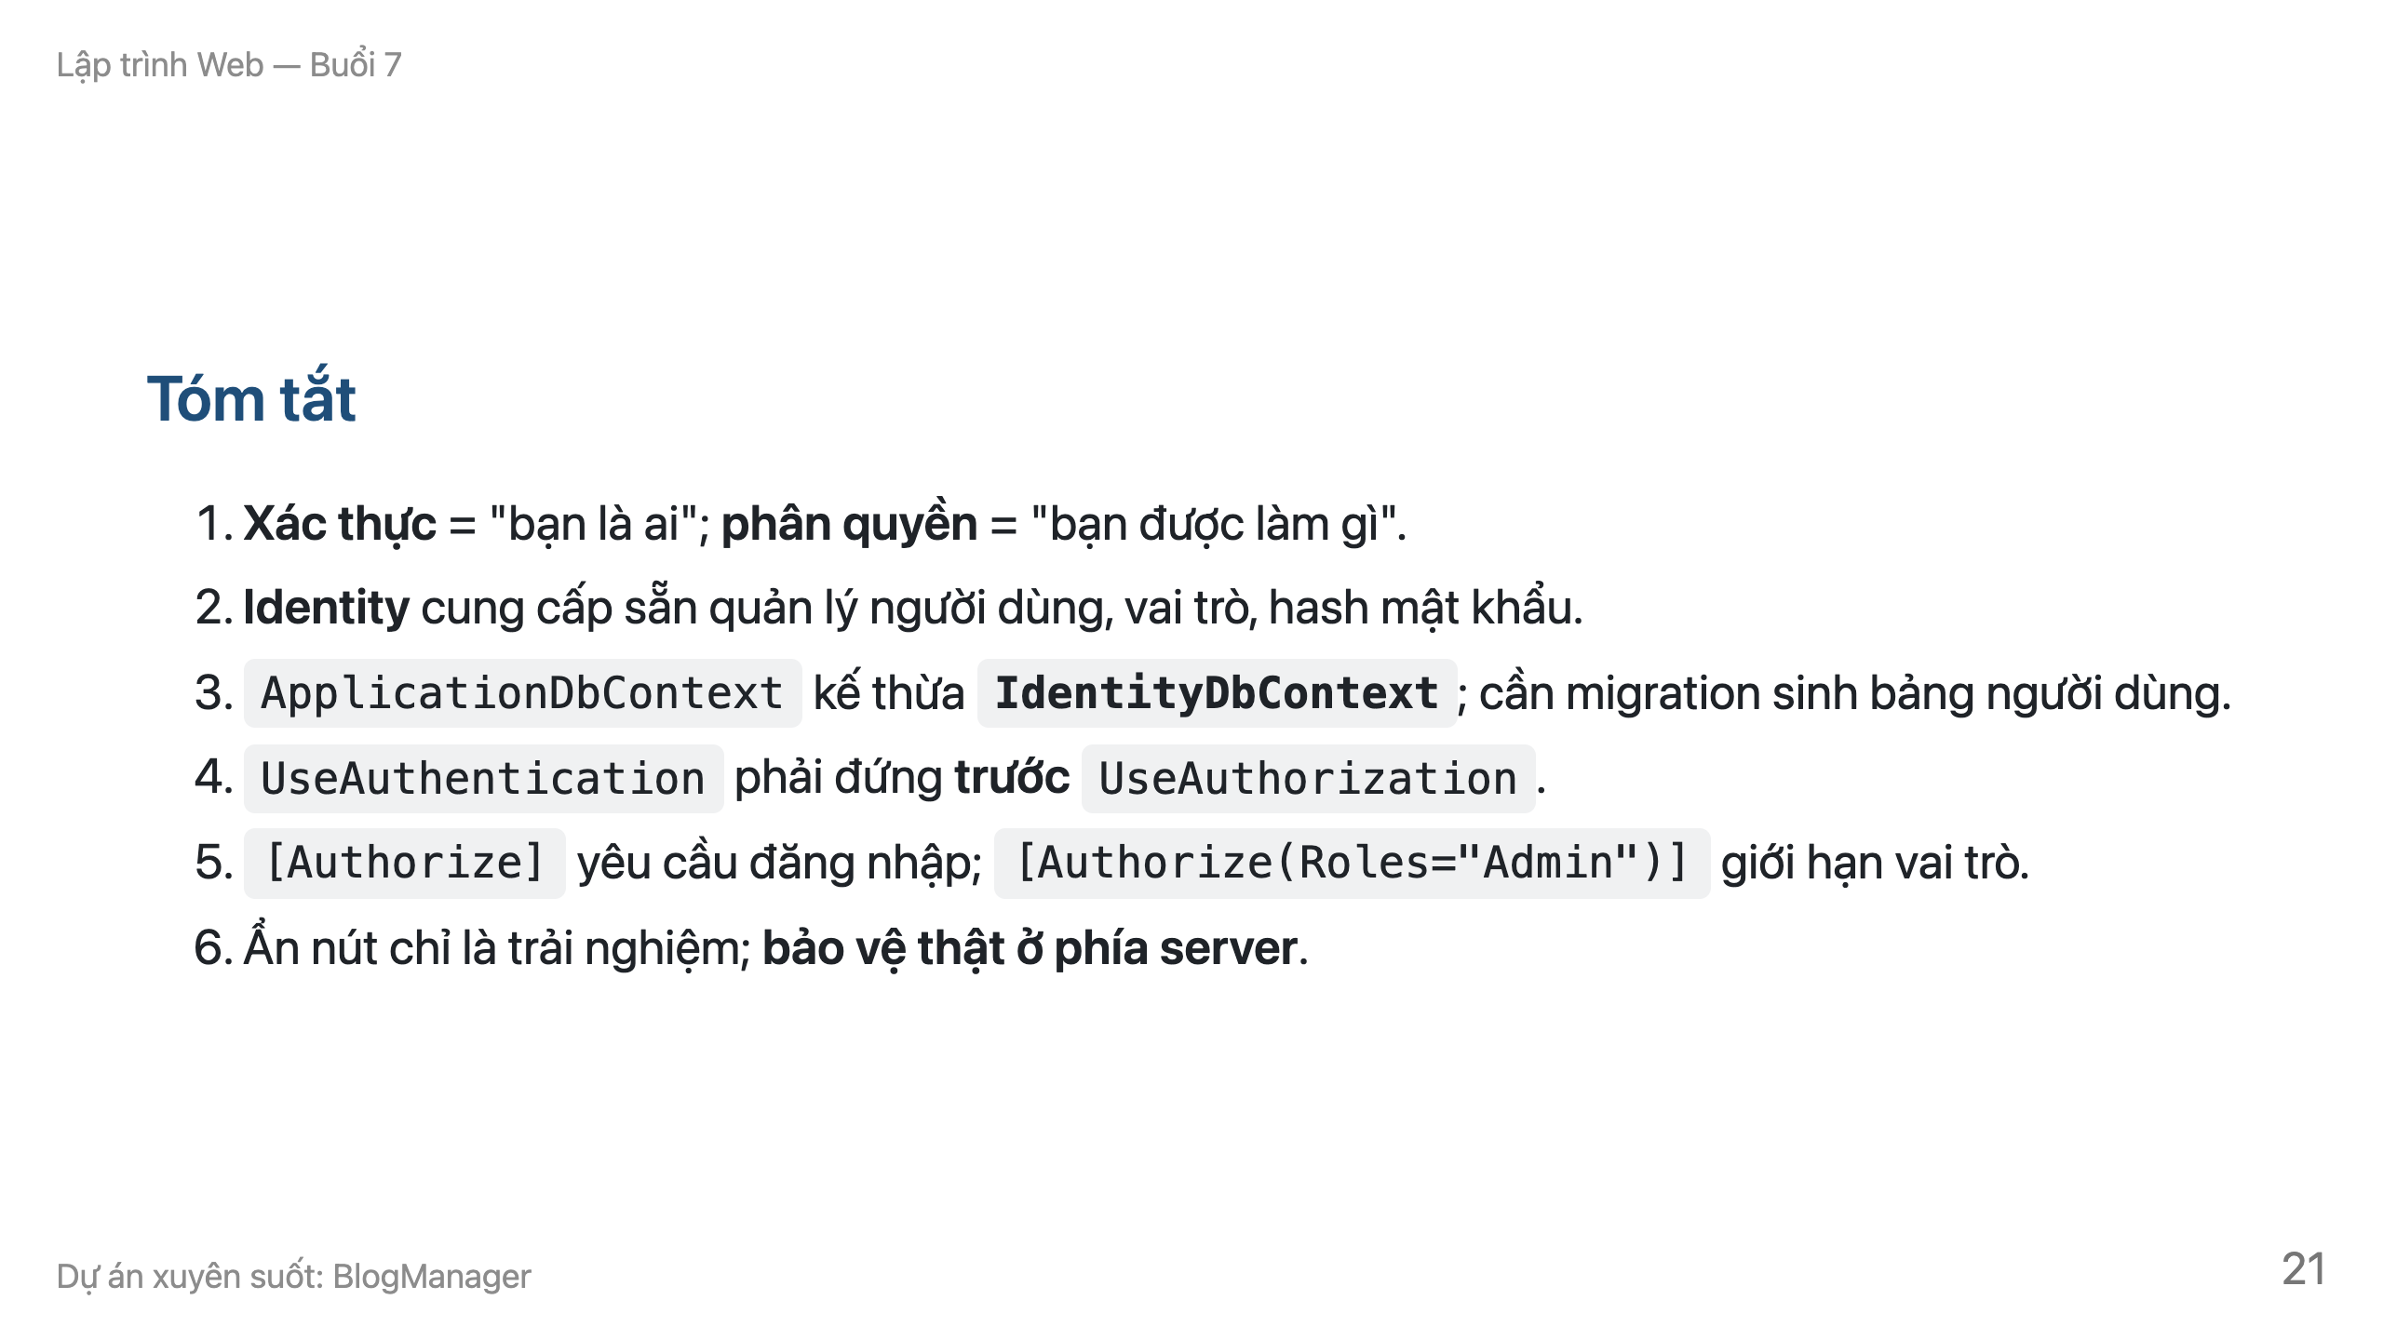

Slide 22
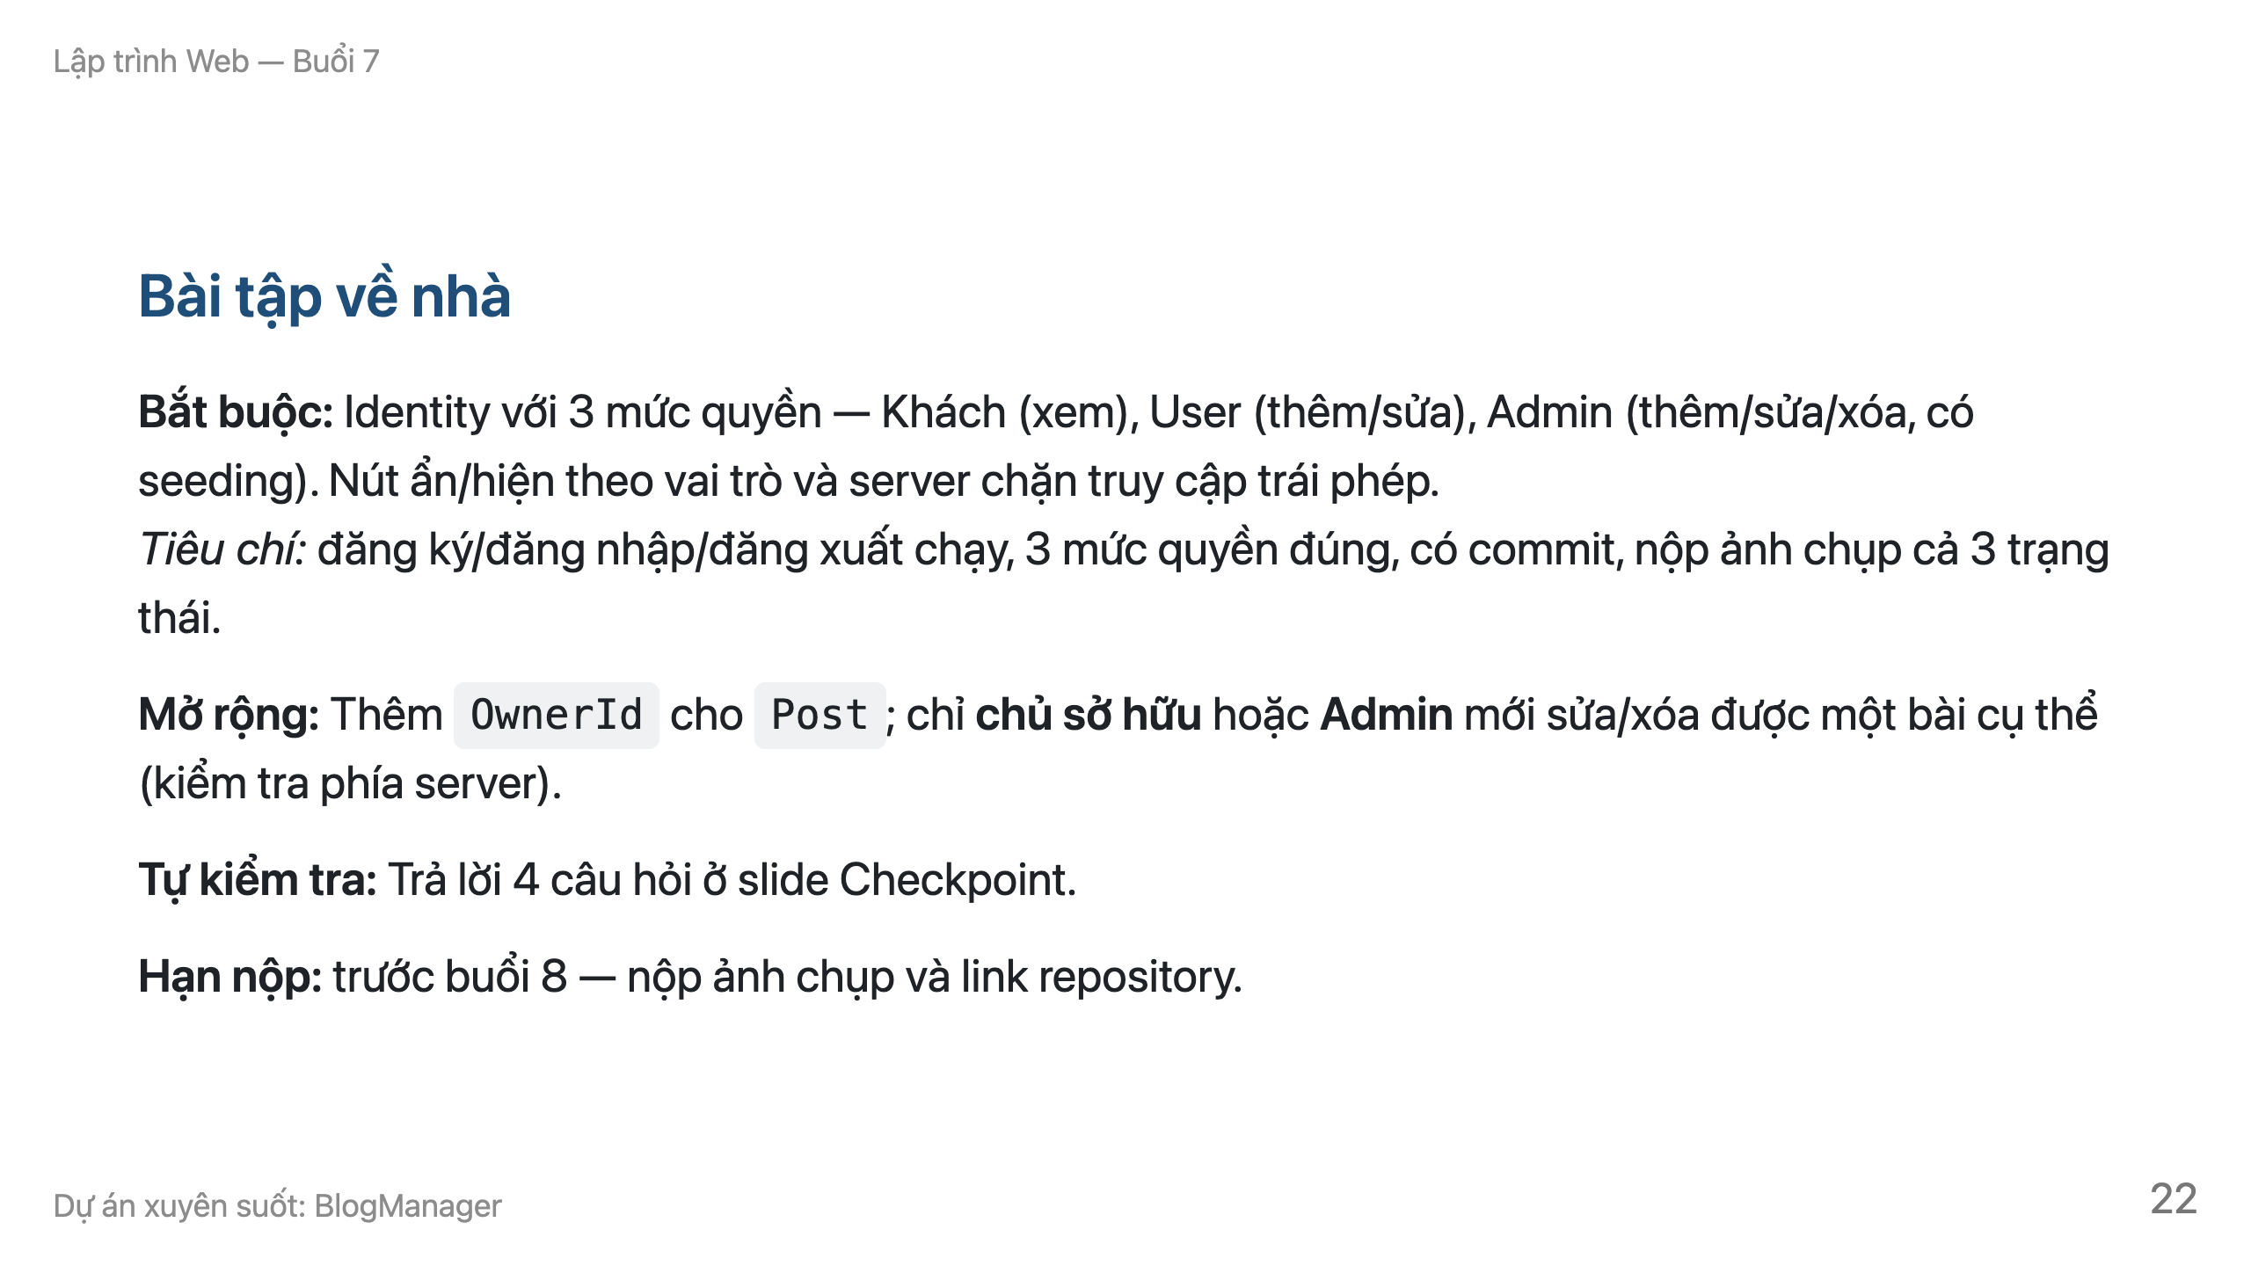

Slide 23
